Slide 1
Промышленный катализ в нефтепереработке
Лекция 12. Дегидрирование и оксилительное дегидрирование. Цели дегидрирования. Характеристика реакторов.

Slide 2
Цель лекции
Ознакомление с селективным гидрированием с типами катализаторов.

Slide 3
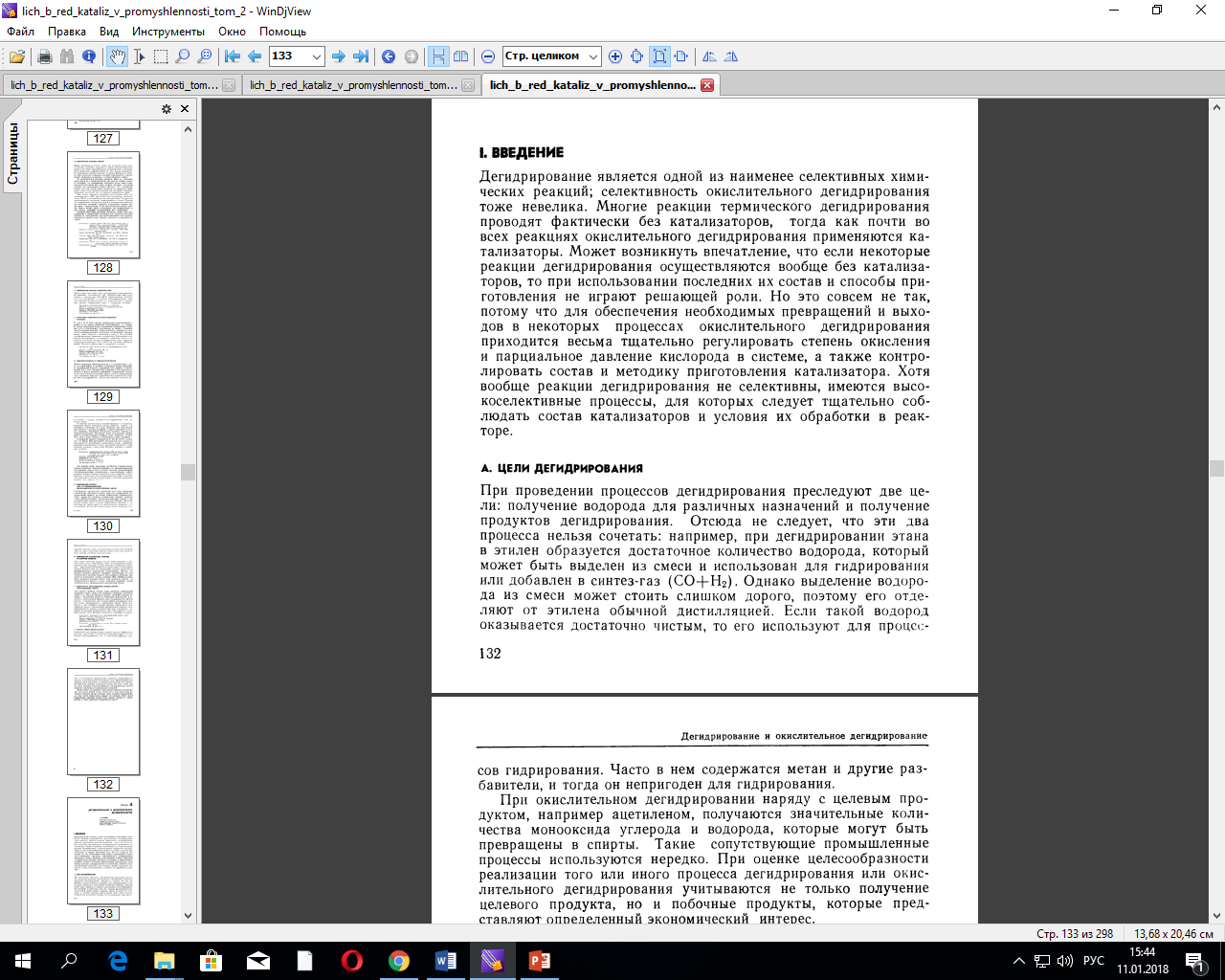

Slide 4
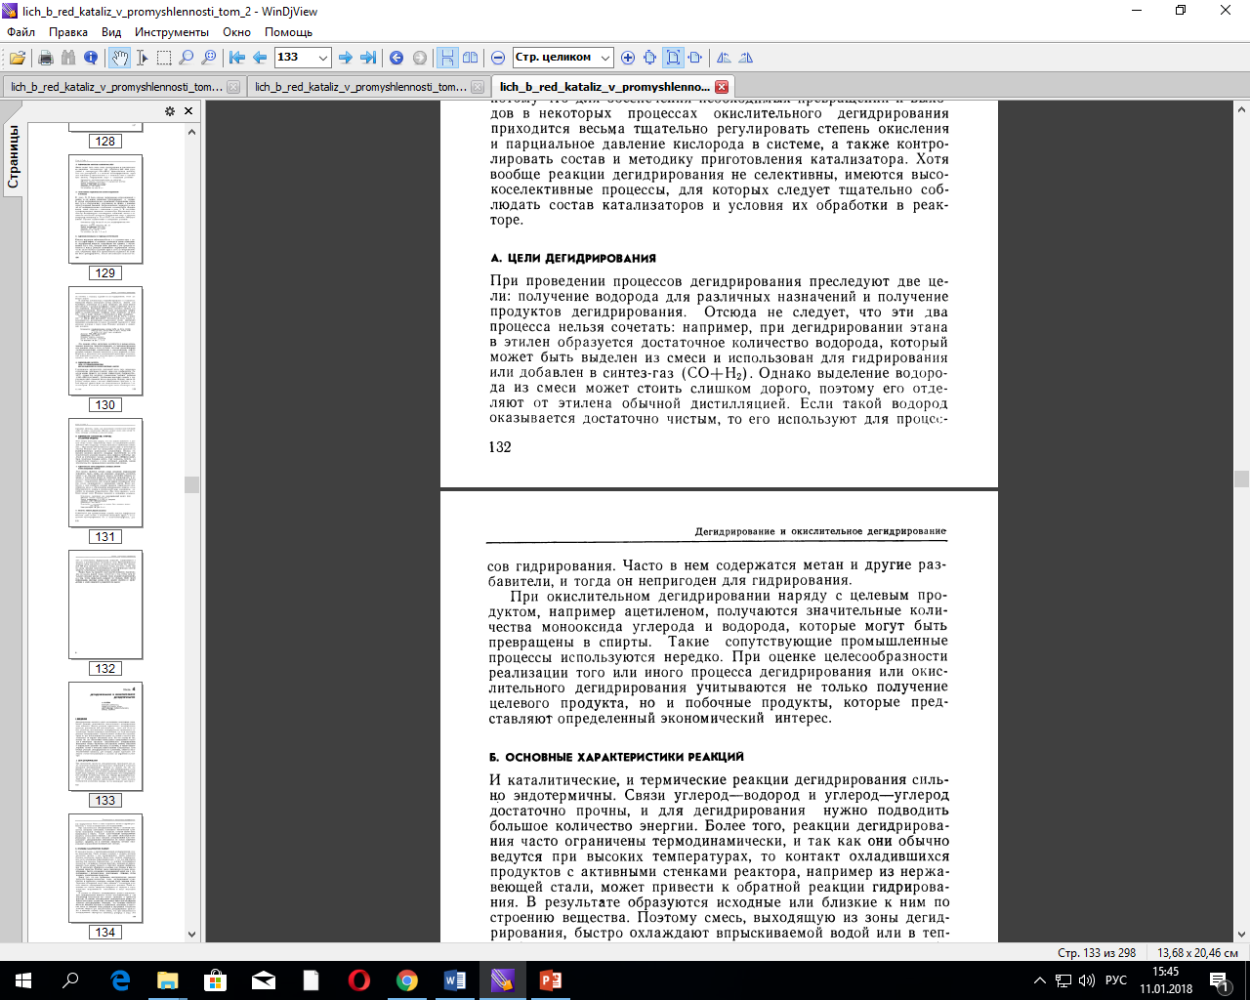

Slide 5
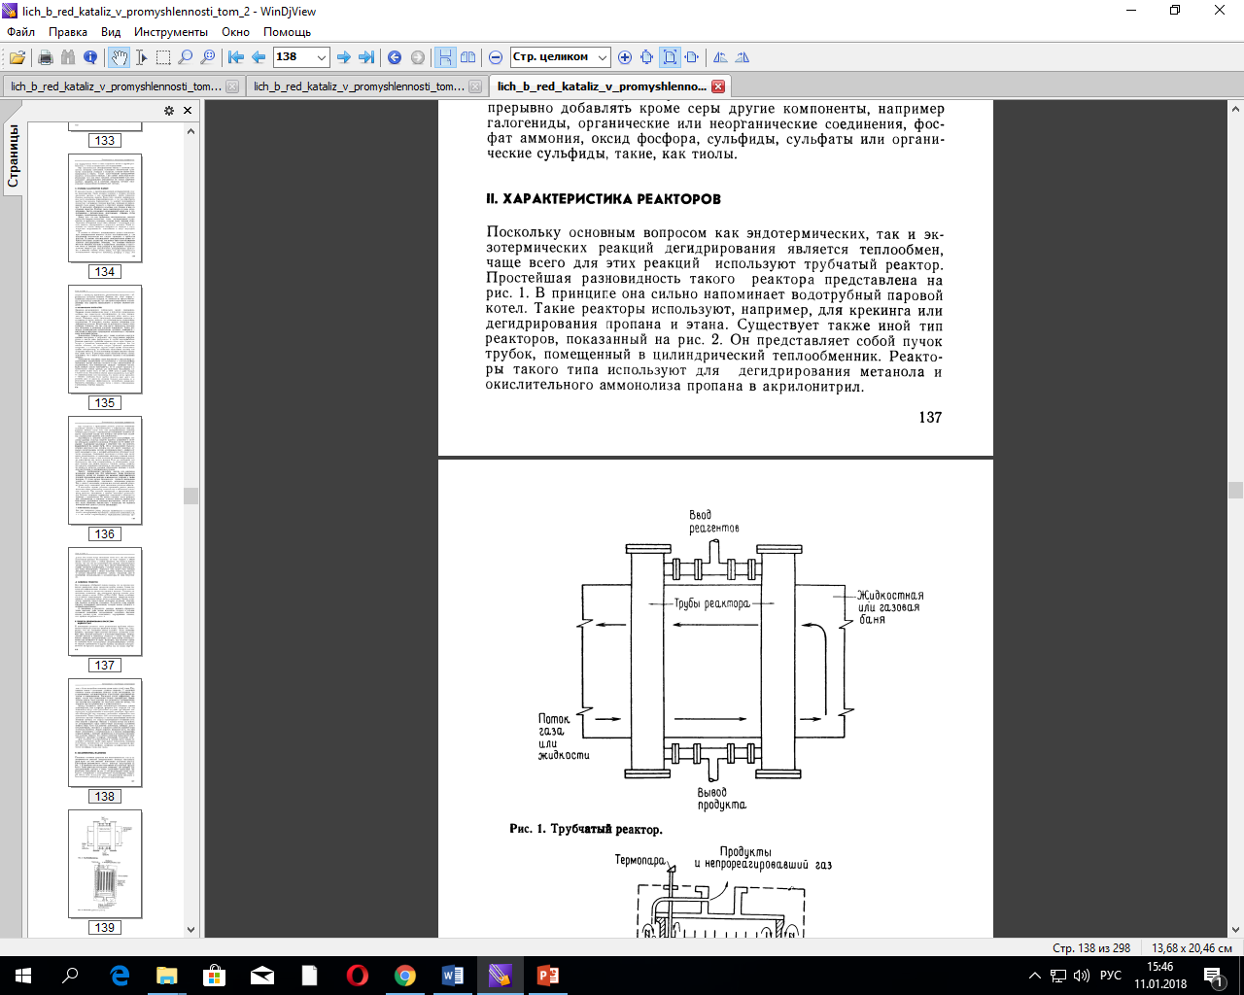

Slide 6
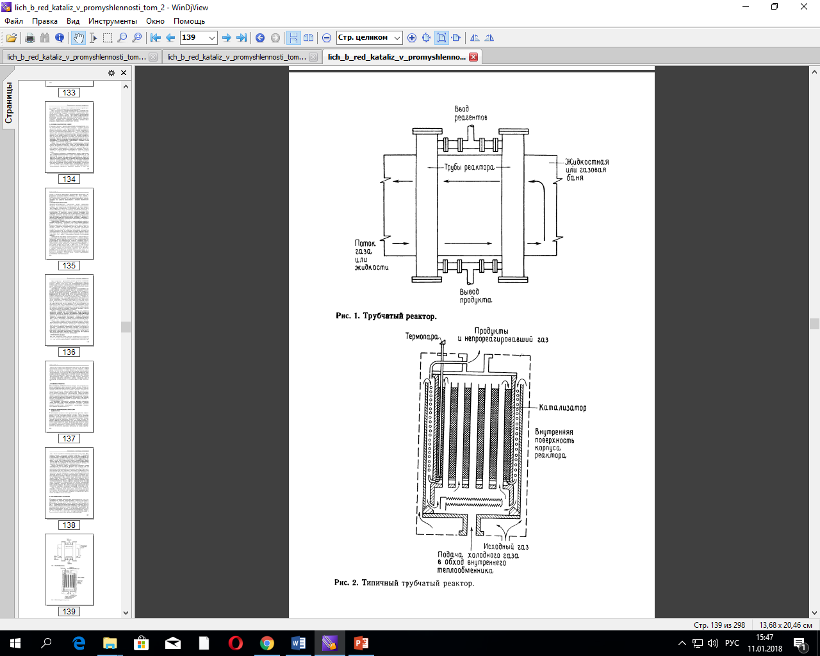

Slide 8
Вопросы для самоконтроля
Опишите селективное гидрирование.
Какие типы катализаторов селективного гидрирования существуют.

Slide 9
Список литературы:
Иванова, Л.В. Технология переработки нефти и газа: [Учеб. пособие для нефт. техникумов] М.: Химия, 1966.- 419 с.
Капустин В.М. Технология переработки нефти. В 4-х частях. Часть первая Первичная переработка нефти. М.: КолосС, 2012. 456с.

